Slide 1

PROYECTO “Urban Drip”
PRESENTACIÓN FINAL CAPSTONE

Slide 2

PROYECTO “Urban Drip”
Eduardo Novoa
Jefe del proyecto
INTEGRANTES DEL PROYECTO

Slide 3
PROYECTO “Urban Drip”
DESCRIPCIÓN DEL PROYECTO
Problema o dolor
Falta de automatización en los procesos de venta: Las compras se gestionan de forma manual, lo que genera errores, pérdidas de información y lentitud en la atención al cliente.
Gestión ineficiente del inventario: No existe un sistema actualizado que permita controlar el stock en tiempo real, lo que produce sobreventas o ventas de productos agotados.
Dificultad para expandirse digitalmente: Al no contar con un sitio web, la tienda depende exclusivamente de redes sociales, limitando su alcance y profesionalismo frente a posibles nuevos clientes.
Ausencia de reportes y análisis de ventas: No se tiene información consolidada que permita tomar decisiones basadas en métricas reales.

Slide 4
PROYECTO “Urban Drip”
Propuesta de solución
Implementar un sistema web profesional con carrito de compras automatizado, sistema de gestión de inventario en tiempo real que prevenga sobreventas, integración con métodos de pago locales, y dashboard administrativo con reportes de ventas y analytics. Esta solución eliminará la gestión manual de pedidos, proporcionará control total del stock, expandirá la presencia digital más allá de redes sociales

Slide 5
PROYECTO “Urban Drip”
Objetivo General
Desarrollar un sistema web para la gestión de una tienda de ropa.
Objetivos Específicos
Aumentar la tasa de retención de clientes en un 20% durante los próximos 6 meses
Aumentar las ventas a través del sistema web en un 40% en los próximos 3 meses
Reducir la tasa de abandono del carrito en un 15% en los próximos 3 meses

Slide 6

PROYECTO “Urban Drip”
Alcances y limitaciones del proyecto
Este sistema permitirá administrar productos, controlar stock, gestionar usuarios y procesar ventas en línea, facilitando así la operación digital del negocio.
El sistema estará limitado por la dependencia de conectividad a internet para su funcionamiento, requerirá inversión inicial significativa en desarrollo y capacitación del personal

Slide 7
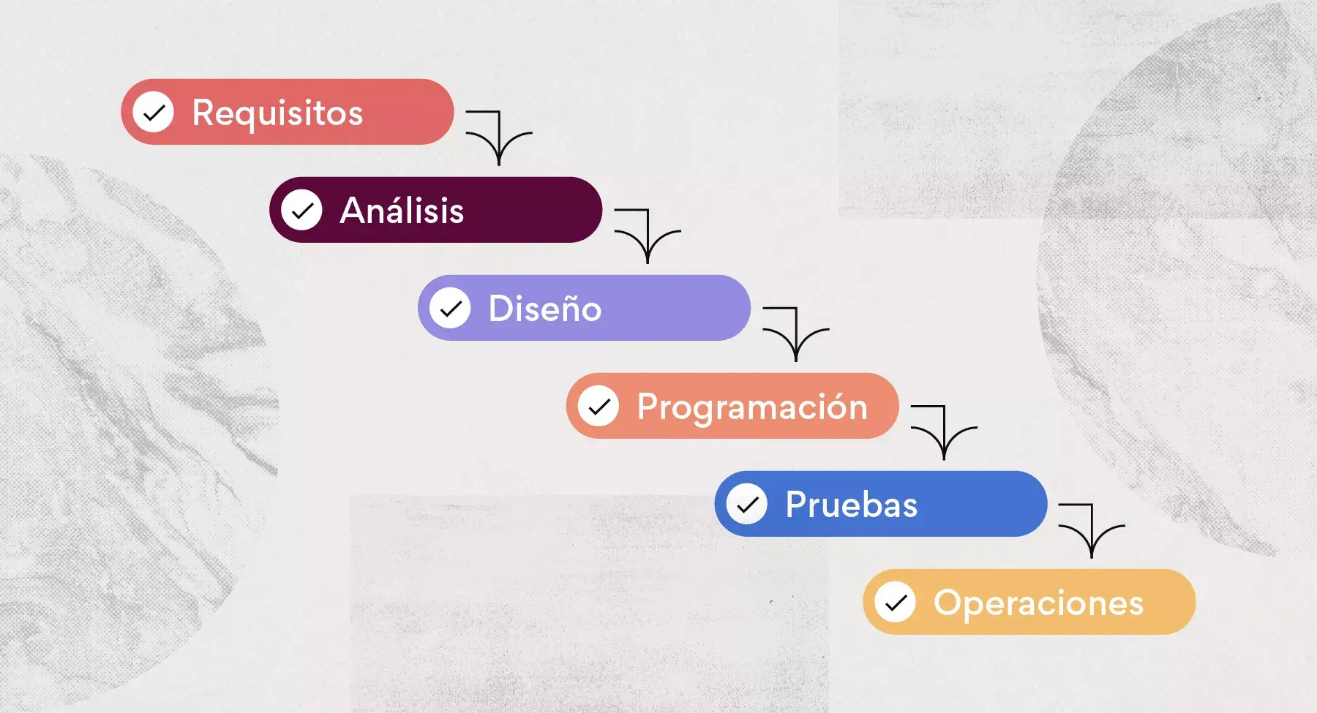
PROYECTO “Urban Drip”
Metodología de trabajo para el desarrollo del proyecto

Slide 8
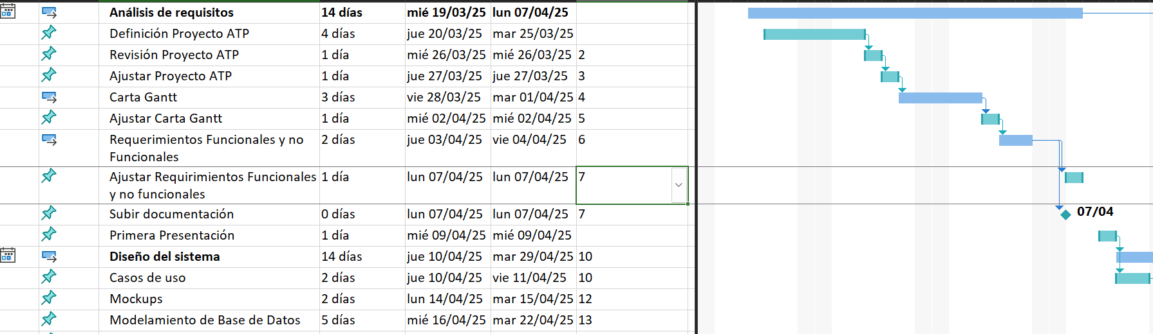
PROYECTO “Urban Drip”
Cronograma para el desarrollo del proyecto

Slide 9
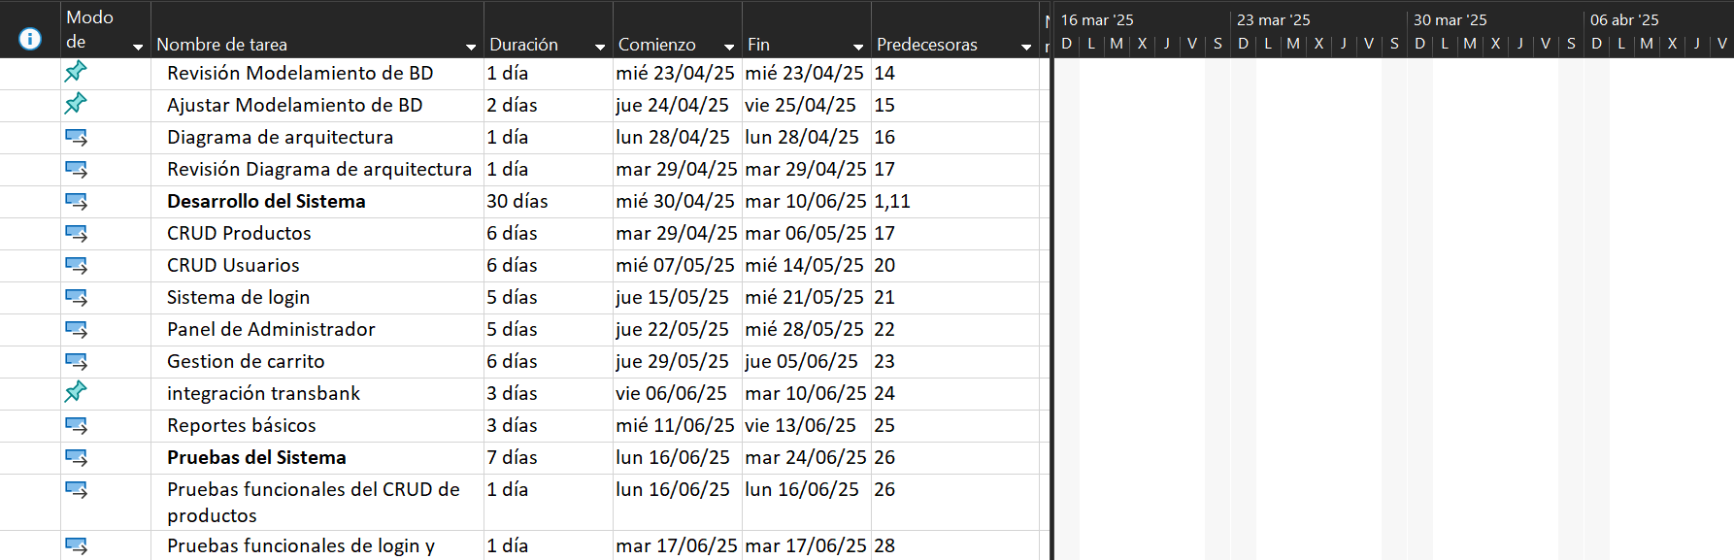
PROYECTO “Urban Drip”

Slide 10
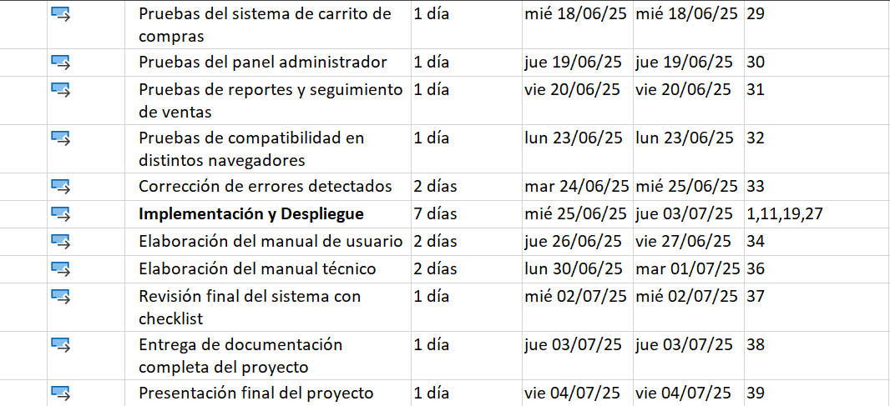
PROYECTO “Urban Drip”

Slide 11
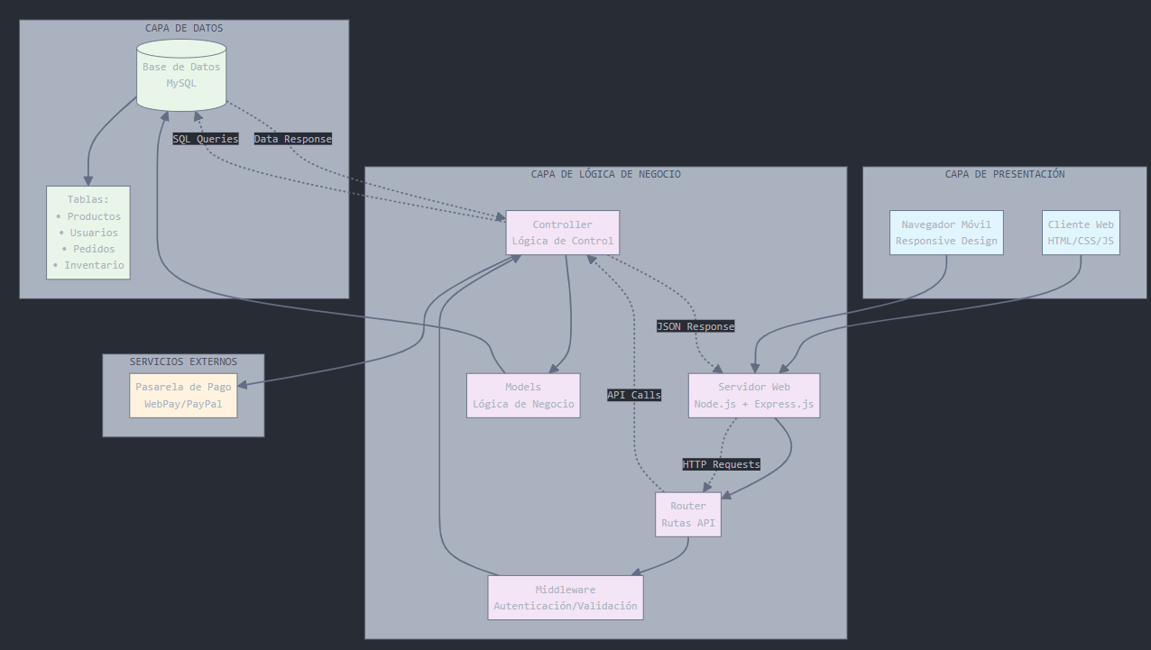
PROYECTO “Urban Drip”
Arquitectura del software

Slide 12
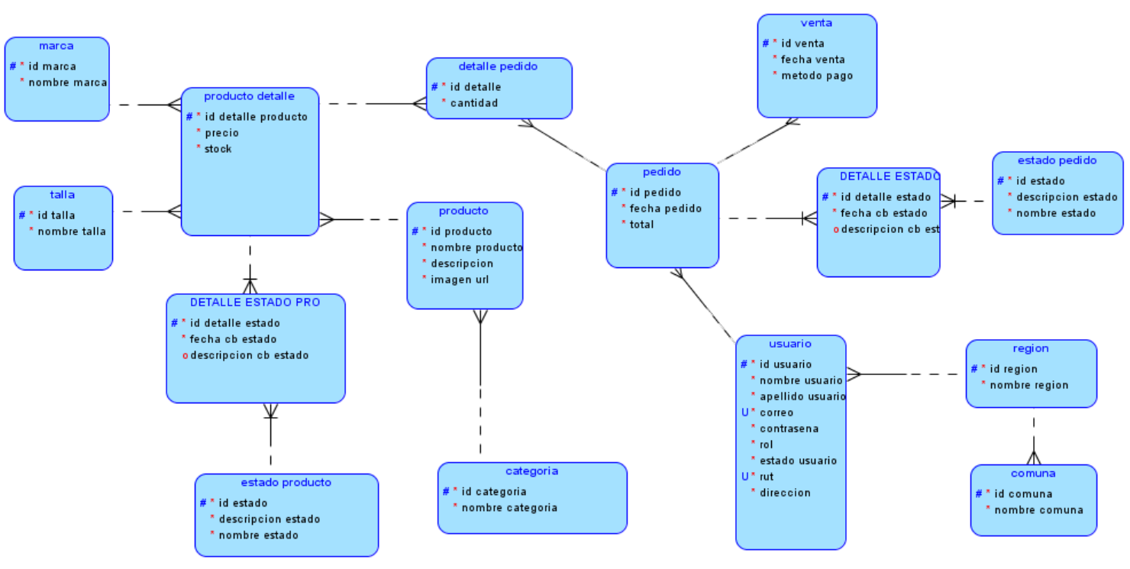
PROYECTO “Urban Drip”
Modelo lógico

Slide 13
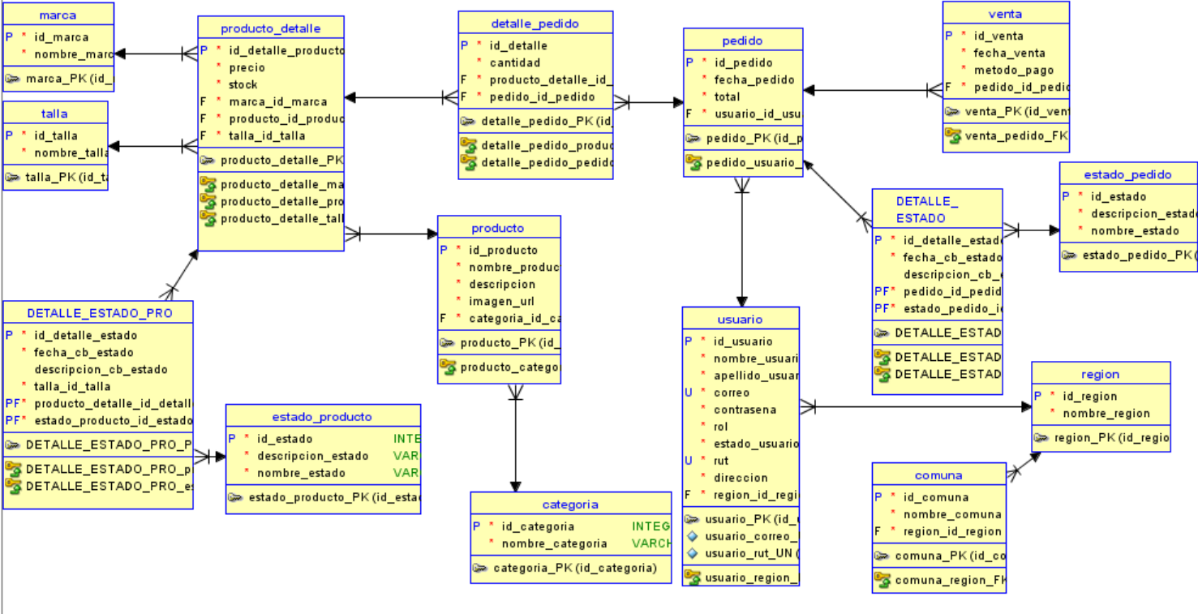
PROYECTO “Urban Drip”
Modelo Relacional

Slide 14




PROYECTO “NOMBRE DEL PROYECTO”
Tecnologías utilizadas

Slide 15
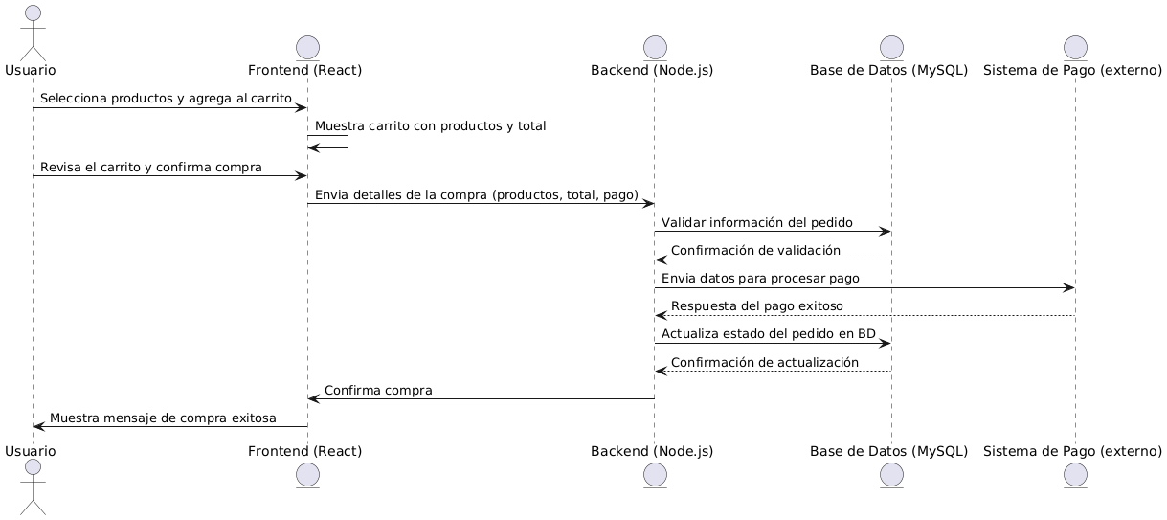

Slide 16
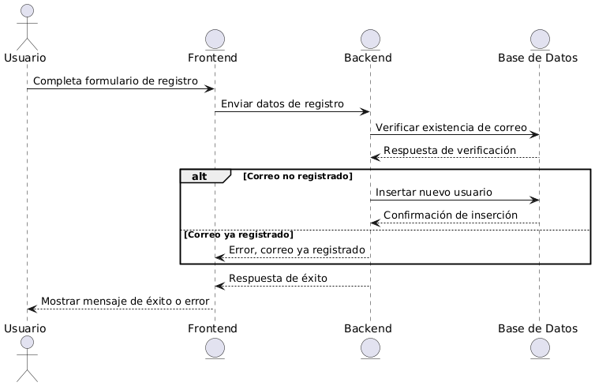

Slide 17
Obstáculos presentados durante el desarrollo
🕐 Limitaciones de Tiempo
Presión por cumplir plazos establecidos
Priorización de funcionalidades críticas sobre optimización
Tiempo reducido para pruebas exhaustivas
👤 Trabajo Individual
Responsabilidad completa del stack: Frontend, Backend, Base de datos
Falta de colaboración: Sin equipo para validar decisiones técnicas
Múltiples roles: Desarrollador, Tester, DevOps, Documentador
📚 Documentación + Programación
Doble responsabilidad: Desarrollo activo y documentación técnica
Alternancia de contextos: Cambio constante entre codificar y documentar
Mantenimiento de coherencia: Sincronizar código con documentación
⚡ Desarrollo Full-Stack
Múltiples tecnologías: Coordinación entre diferentes lenguajes y frameworks
Integración compleja: Sincronización Frontend-Backend-Base de datos
Curva de aprendizaje: Dominio simultáneo de diversas herramientas

Slide 18
DEMOSTRACIÓN DEL RESULTADO DEL PROYECTO
*Exposición del sistema

Slide 19
PREGUNTAS DE LA COMISIÓN

